Slide 1

Теорія товару і грошей

Slide 2

План лекції
3.1. Історія виникнення товарного виробництва. Товар і його властивості.
3.2. Спеціалізація і поділ праці в сучасних умовах.
3.3. Суть, функції та види грошей.
3.4. Система грошового обігу. Закон грошового обігу.

Slide 3

Форми організації суспільного виробництва. Натуральне виробництво.
1
Натуральне (самодостатнє) виробництво – це форма організації виробництва, за якого люди виробляють продукти для задоволення своїх власних потреб, тобто продукти праці не набувають товарної форми і призначені для власного та внутрішнього господарського споживання безпосередніми виробниками.

Slide 4

Форми організації суспільного виробництва. Товарне виробництво.
1
Товарне виробництво – це форма організації виробництва, за якої продукти виробляють для продажу на ринку, для їх обміну, який ґрунтується на суспільному поділі праці та економічній відокремленості виробників. Розрізняють два типи товарного виробництва: просте і розвинене.

Slide 5

Що таке товар?
?
Товар – це продукт виробництва виготовлений для продажу, а не для власного споживання. Товар являє собою економічне благо, що задовольняє певні потреби людини і використовується для обміну. Він характеризується:
1) споживною вартістю – здатністю задовольняти певні потреби;
2) вартістю – витратами праці на виробництво товару.

Slide 6

Корисність, цінність, рідкісність
2
Згідно із сучасною неокласичною теорією товар характеризується корисністю, цінністю, рідкістю.
Корисність блага є поняттям суб’єктивним, індивідуальним для кожної людини. Вона показує ступінь задоволення, яке отримує людина від споживання того чи іншого товару, чи їх набору.
Ступінь корисності блага – це його цінність. А цінність залежить від кількості певного товару, потреби у ньому споживача, тобто цінність благ залежить від їх рідкісності. Рідкісність відображає обмеженість ресурсів для задоволення безмежних потреб суспільства.

Slide 7

Спеціалізація та поділ праці
3
Поділ праці – це історичний процес відокремлення окремих видів господарської діяльності, спеціалізації виробників, що відбувається у вигляді диференціації і співіснування різноманітних видів трудової діяльності.

Slide 8



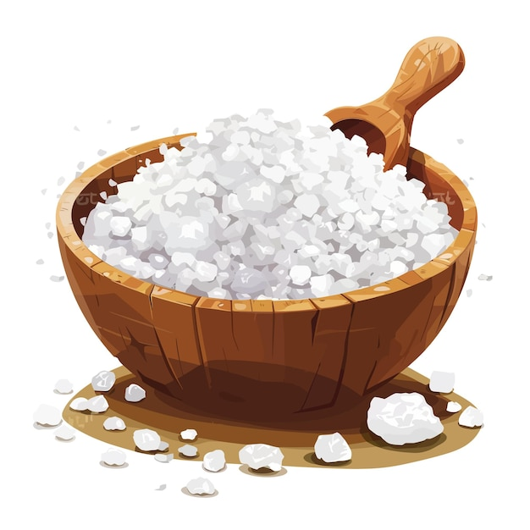
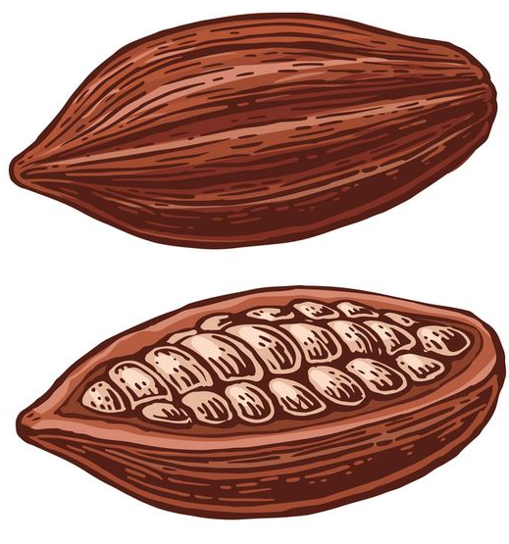
Сутність, функції та види грошей. Товарні гроші
4
Спочатку були товарні гроші – торговий еквівалент, використовуваний як засіб обміну, іноді в ролі іншого товару.
Із розвитком обміну і ринку гроші втрачають товарну суть. З’являються паперові гроші, які не мають внутрішньої вартості, проте мають купівельну спроможність, яку їм надає держава.

Slide 9


Що таке гроші?
?
Гроші – загальний еквівалент, за допомогою якого здійснюється обмін товарами. Функції грошей:
міра вартості;
засіб обігу і платежу;
засіб нагромадження.

Slide 10

Сутність, функції та види грошей
4
За критерієм матеріально-речового змісту розрізняють дві групи носіїв грошових властивостей:
повноцінні (товарні та металеві);
неповноцінні (паперові та кредитні).
У сучасному світі розрізняють такі види грошей: готівка (банкнота, розмінна монета); безготівкові або кредитні гроші.
Кредитні гроші функціонують на основі кредитної угоди і виражають відносини між кредитором і боржником (вексель, банкнота, чек, кредитна картка та електронні гроші).

Slide 11

Система грошового обігу. Закон грошового обігу.
5
Грошова система – це законодавчо закріплена форма організації грошового обігу, яка історично склалася у певній країні.
Грошовий обіг – це рух грошей у (без)готівковій формі, який обслуговує реалізацію товарів і послуг.

Slide 12

Інфляція
5
Інфляція – підвищення цін на товари та послуги. В результаті на одну й ту саму суму через деякий час можна придбати все меншу кількість товарів та послуг.

Slide 13
Дякую за увагу!

